Slide 1
ĐỒ ÁN QUẢN LÝ bán hàng
Nhập môn công nghệ phần mềm

Slide 2
Thành Viên
nguyễn đình khoa– 46.01.104.084
võ thị hồng diễm 46.01.104.027

Slide 3
giới thiệu
Ngày nay, với sự phát triển công nghệ thông tin mà máy tính đã được sử dụng rộng rãi trong các cơ quan, nhà máy, trường học. giúp cho công việc được tốt hơn. Việc sử dụng máy tính vào công tác quản lý là một yêu cầu cần thiết nhằm xóa bỏ những phương pháp quản lý lạc hậu, lỗi thời gây tốn kém về nhiều mặt. Vì vậy, chúng em đã xây dựng đề tài “Xây dựng phần mềm quản lý bán hàng” . Do thời gian có hạn và sự hiểu biết về quản lý bán hàng còn hạn chế nên chắc chắn bài làm không tránh khỏi những thiếu sót, rất mong được sự giúp đỡ và góp ý kiến của các thầy cô.

Slide 4
Nội dung
01
02
03
Tổng quan
Đặt tả yêu cầu bài toán
Sơ đồ CDM PDM

Slide 5
01
Tổng Quan

Slide 6
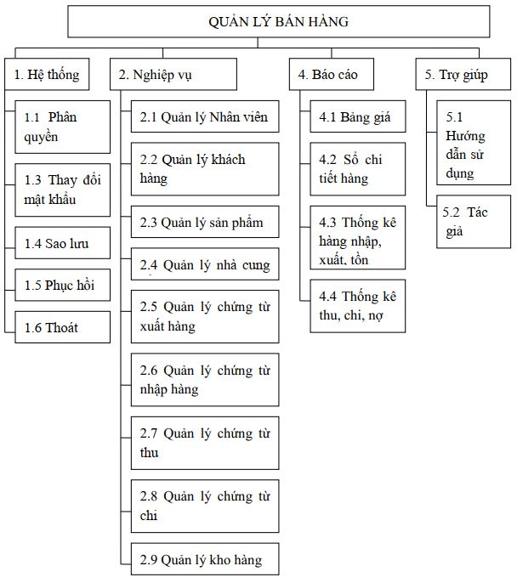
Biểu đồ phân cấp chức năng

Slide 7
02
Đặt tả yêu cầu bài toán

Slide 8

phân tích yêu cầu bài toán
MENU
ANALYSIS
CONTACT
Data ANALYSIS
Các hoạt động quản lý trong một cửa hàng nói riêng hay công ty nói chung là một chuỗi công việc rất vất vả và tốn nhiều thời gian, công sức. Nếu không có sự cần mẫn, chăm chỉ và sáng suốt thì những sai sót là không tránh khỏi. Phần mềm quản lý bán hàng sẽ giúp cho quá trình mua bán diễn ra mau lẹ, hợp lý và tránh được những sai sót không đáng có nêu trên.

Slide 9
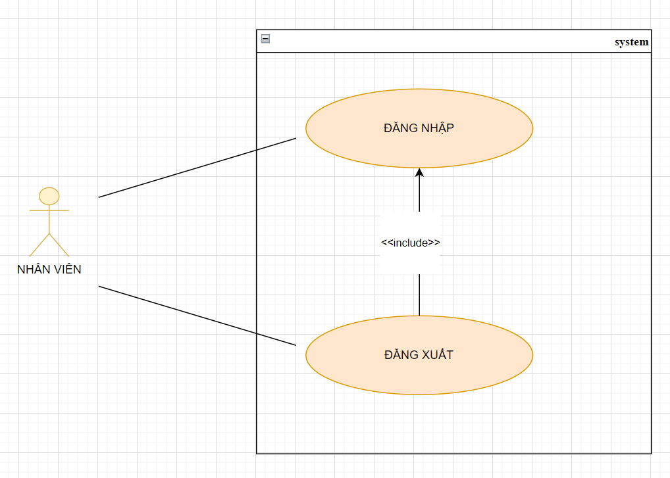
sơ đồ use case đăng nhập
MENU
ANALYSIS
CONTACT
Data ANALYSIS
,

Slide 10
Sơ đồ use case TỔNG QUÁT

Slide 11
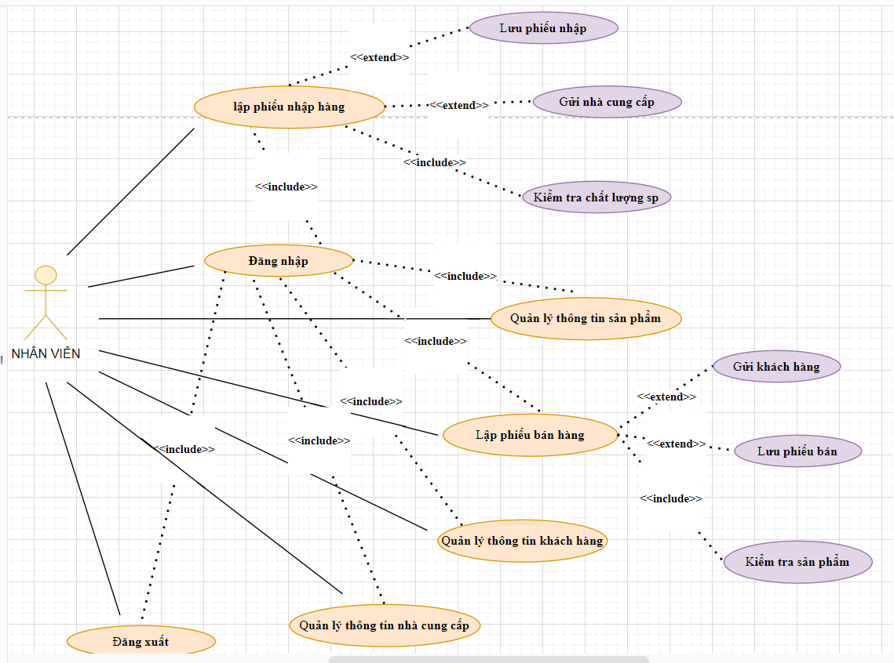

Slide 12
MÔ HÌNH CDM và PDM

Slide 13
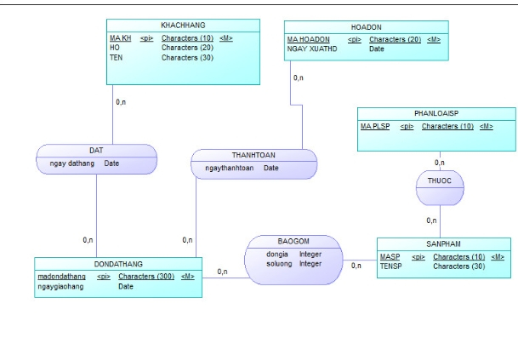
CDM

Slide 14
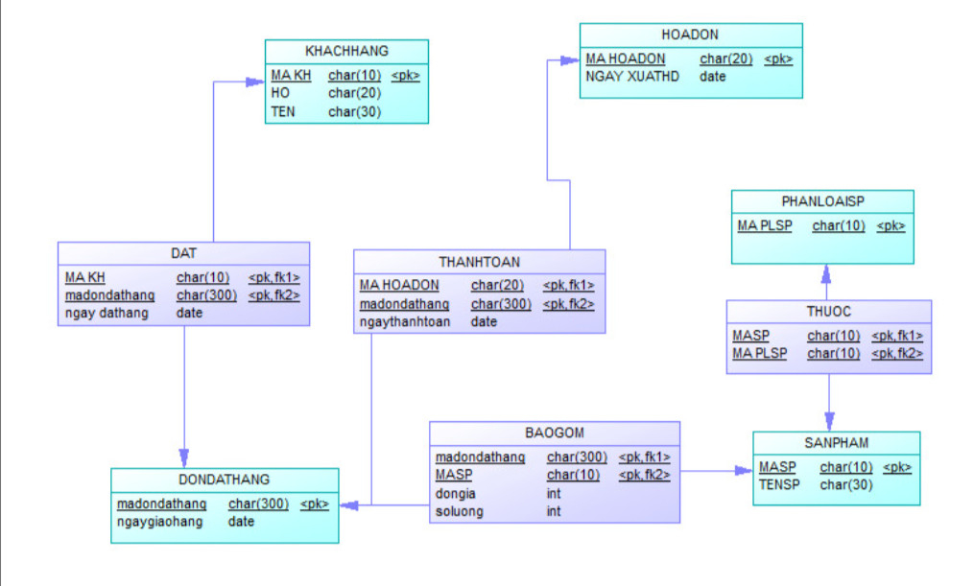
PDM

Slide 15
Tổng kết
Hiểu được quy trình, nghiệp vụ quản lý BÁN HÀNG
Vận dụng đầy đủ thế mạnh của công nghệ.
Có sự tập trung làm việc, tranh luận, để xây dựng tốt đề án đến mức tốt nhất có thể.
- Thời gian làm việc ngắn.
- Còn nhiều thiếu sót trong quá trình tìm hiểu chi tiết đề tài.
- Tự phân công mỗi người 1 phần không thống nhất trước cách trình bày dẫn đến việc chỉnh sửa nhiều lần.
Do thời gian có hạn, kinh nghiệm và vốn hiểu biết của chúng em còn nhiều hạn chế nên chương trình còn rất nhiều hạn chế và không thể ứng dụng vào thực tế. Chính vì vậy, chúng em mong thầy cô hướng dẫn cho đề tài của chúng em được tốt hơn.

Slide 16
Thanks Cảm ơn thầy và các bạn đã lắng nghe Rất mong thầy và các bạn tận tình giúp đỡ và cho ý kiến để ứng dụng ngày càng được hoàn thiện hơn. LINK : https://drive.google.com/drive/folders/15mcrSDlGStqqr4MY0VzoUSjmLu2t6diB?usp=sharing
MENU
ANALYSIS
CONTACT
Data ANALYSIS

